Slide 1
Fotoğraf Albümü
Bilgi İşlem [Hasan TAN]

Slide 7
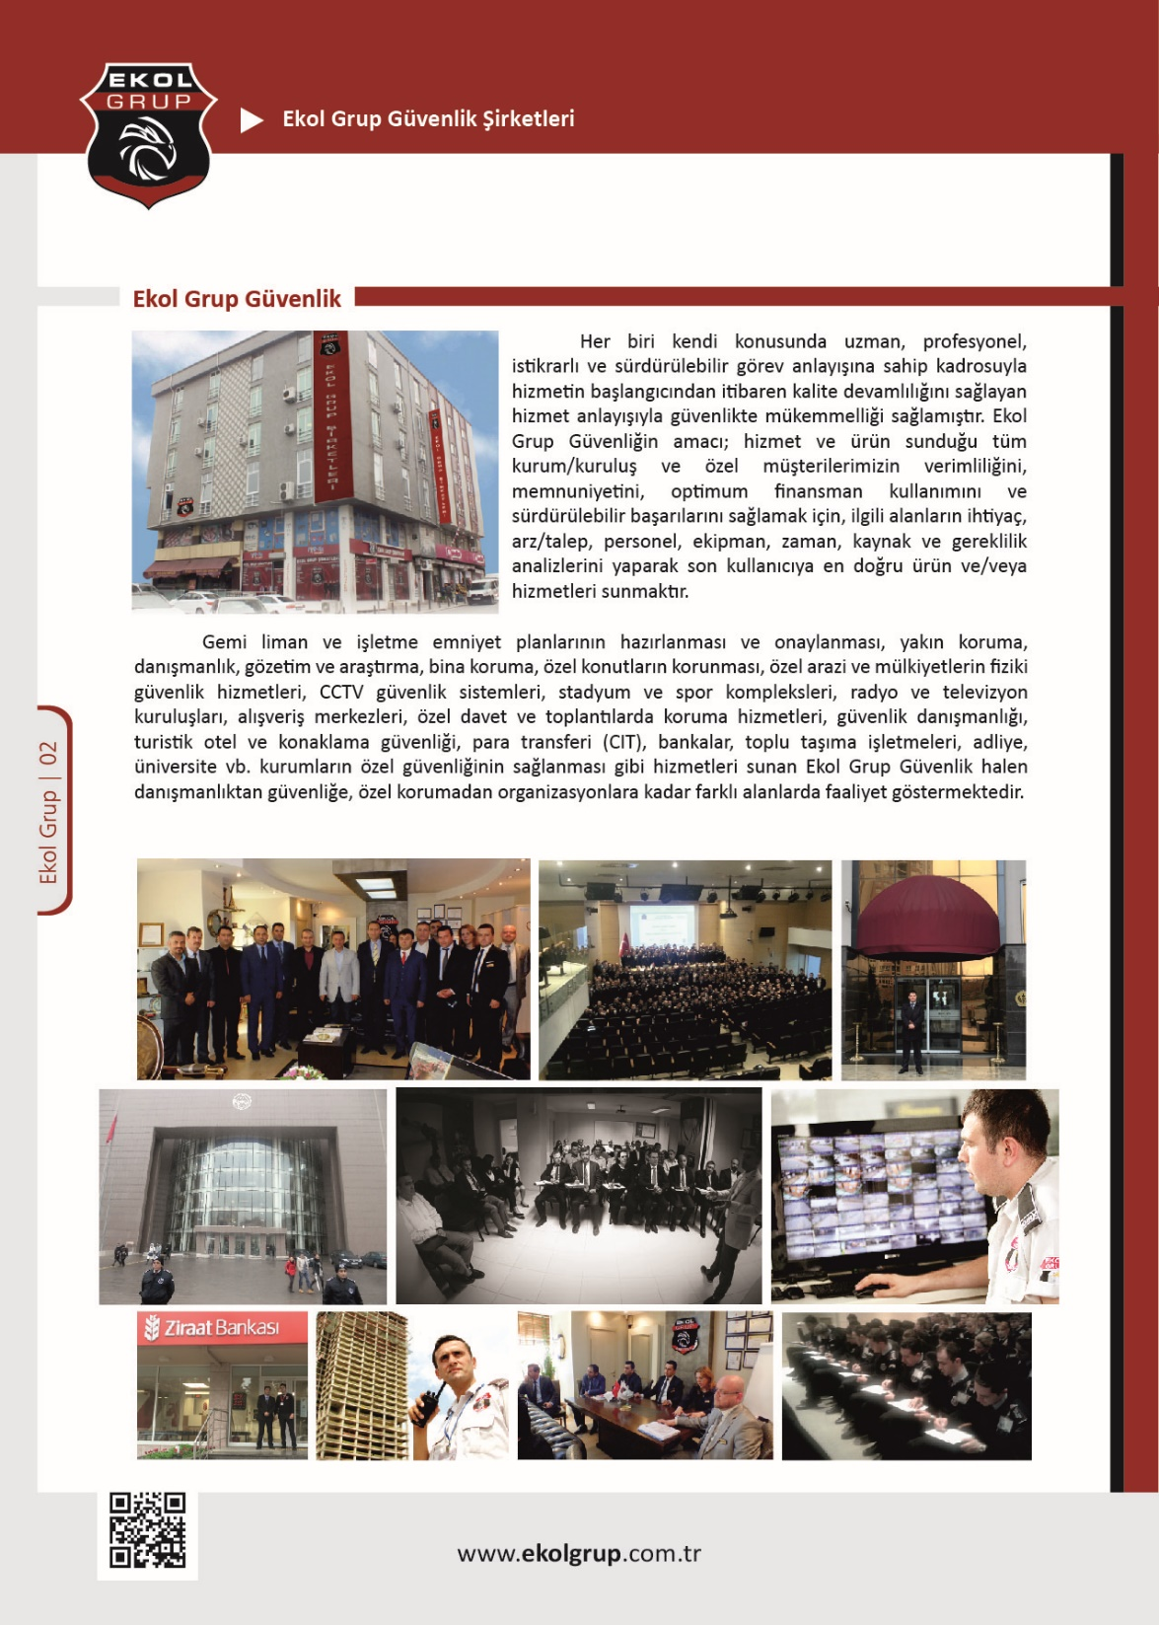

Slide 14
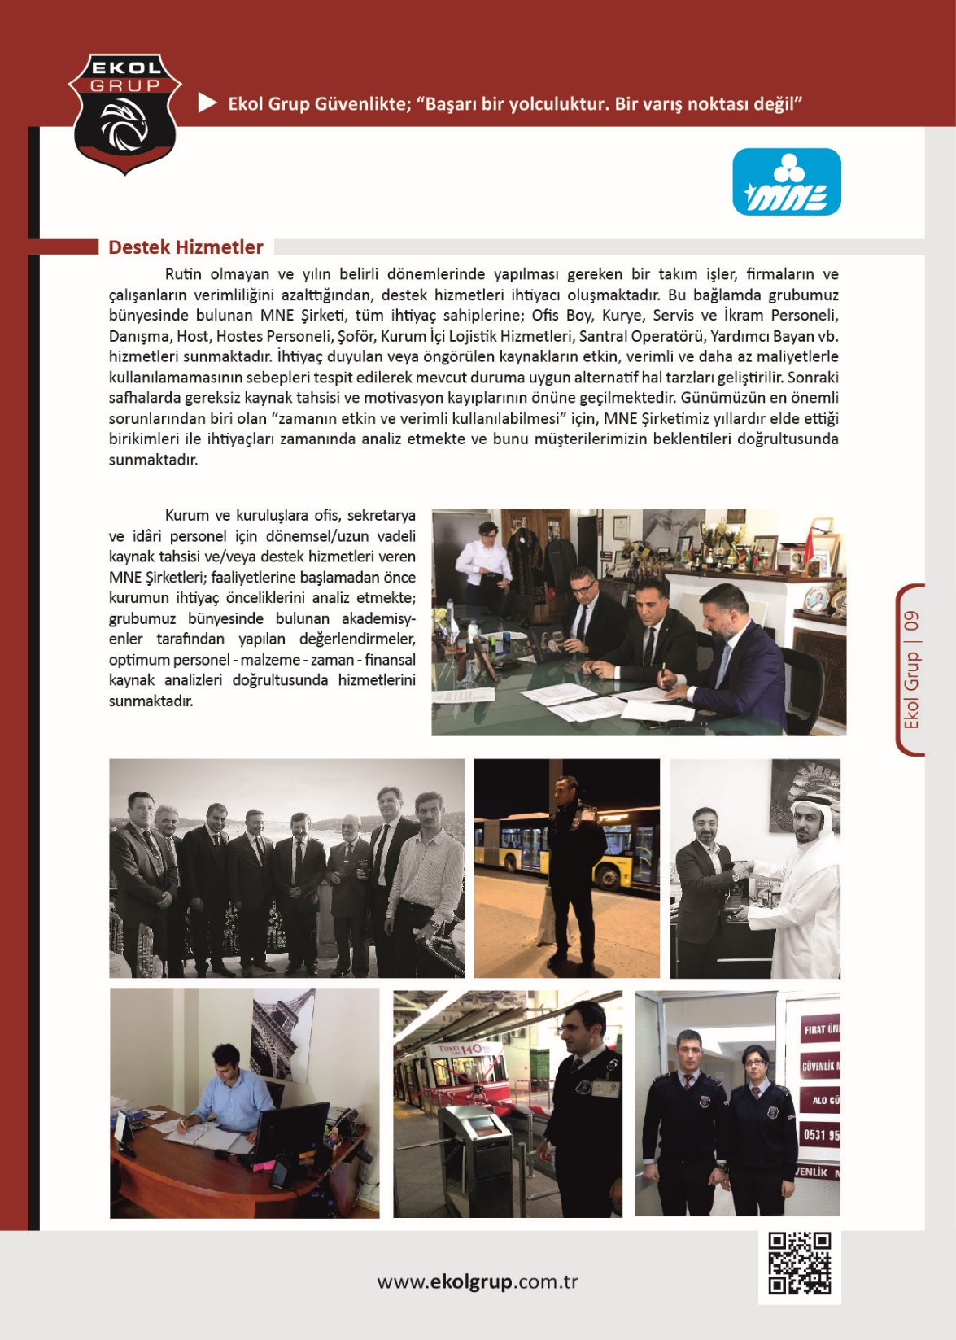

Slide 16
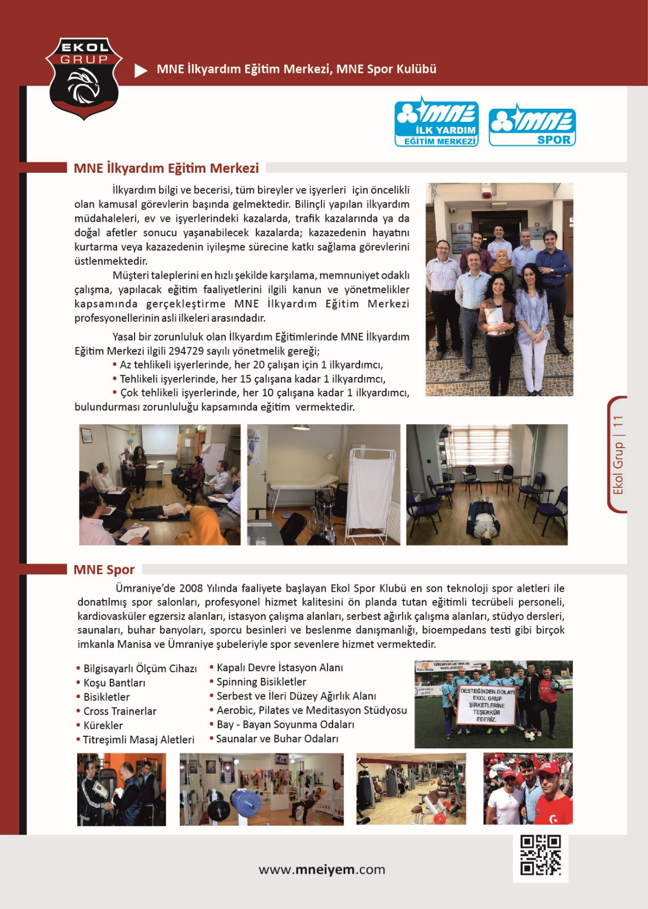

Slide 18
